Slide 1


Jugend präsentiert
Präsentationskompetenzen der Schülerinnen und Schüler stärken, NaWi erforschen / weiter entdecken

Slide 2
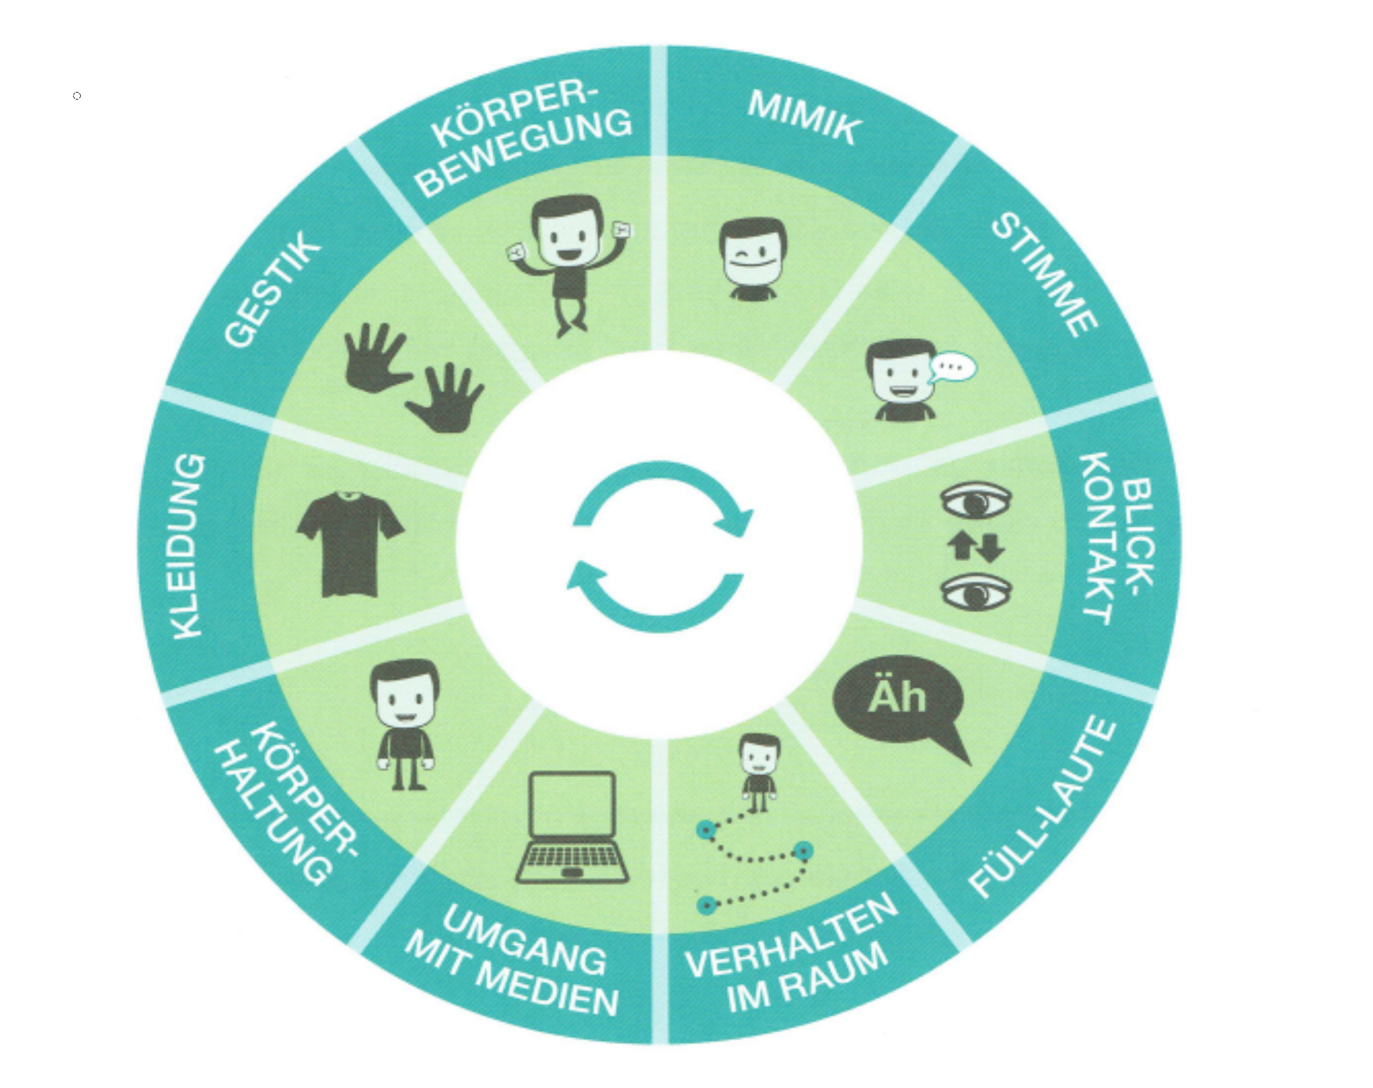
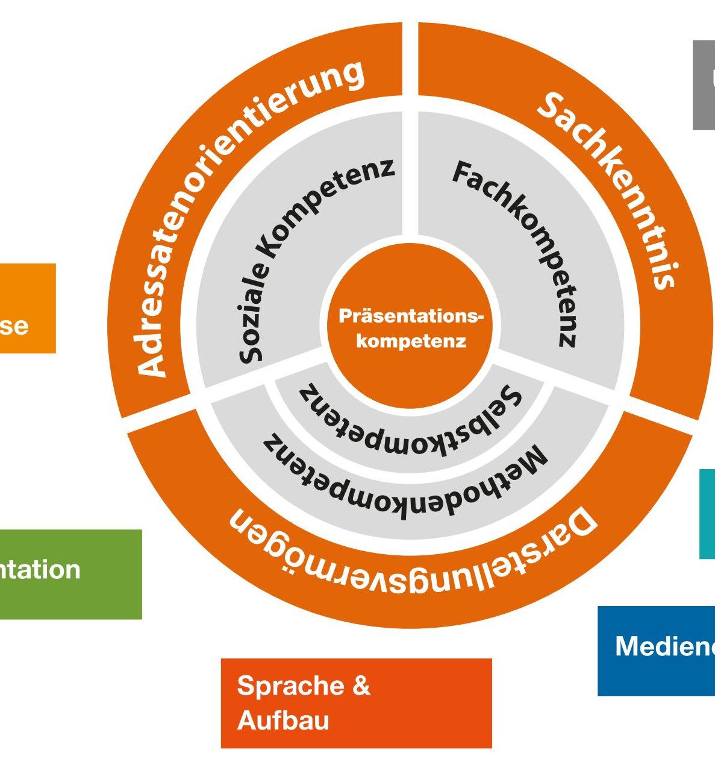

Ziele von Jugend präsentiert
Förderung von selbstständigem Arbeiten
Umgang mit Feedback
Freies Sprechen vor Gruppen
Recherche
Einsatz von Experimenten
Prüfung der argumentativen Qualität
Körpersprache
…

Slide 3
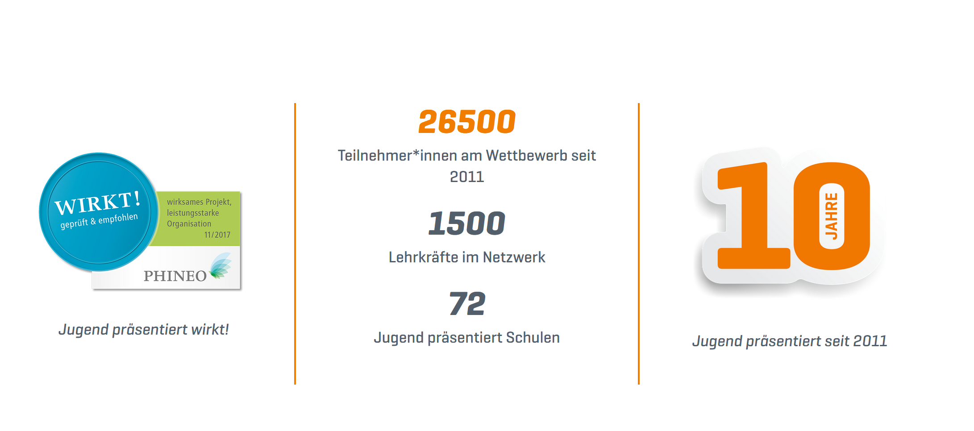
Teilnahme an regionalen und bundesweiten Wettbewerben
Quelle: https://jugend-praesentiert.de

Slide 4
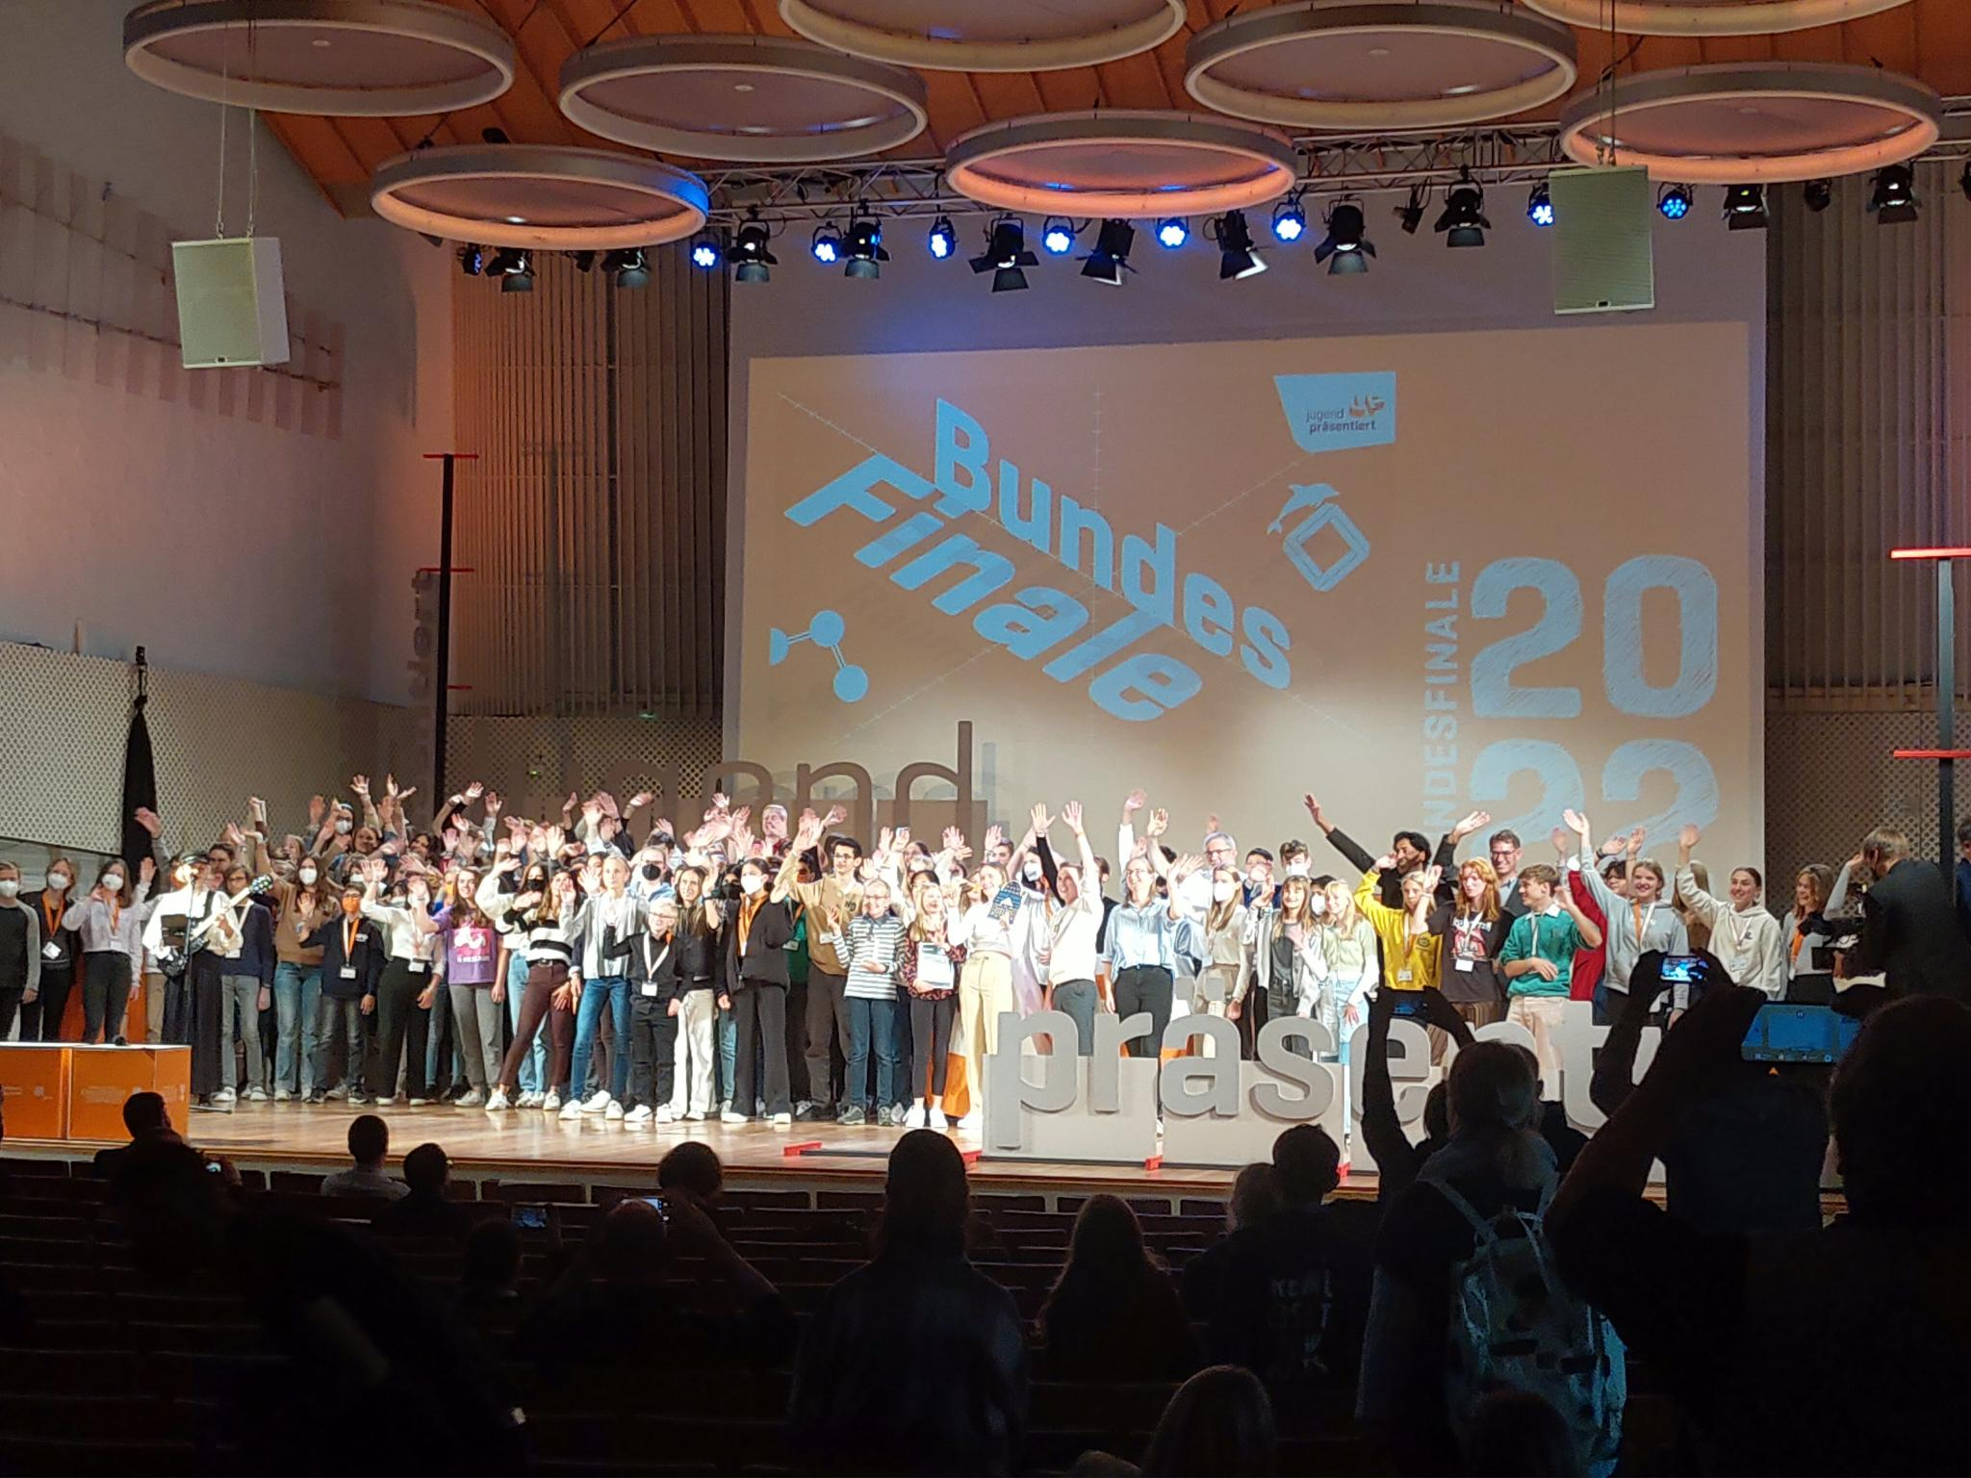
Bundesfinale 2022
Quelle: https://jugend-praesentiert.de

